Slide 1



COMISIÓN MEXICANA DE AYUDA A REFUGIADOS
PROTOCOLO DE EVALUACIÓN INICIAL PARA LA IDENTIFICACIÓN DE INDICIOS DE NECESIDADES DE PROTECCIÓN INTERNACIONAL EN NNA NO ACOMPAÑADOS O SEPARADOS
Subsecretaría de Población, Migración y Asuntos Religiosos
Coordinación General de la Comisión Mexicana de Ayuda a Refugiados

Slide 2
Subsecretaría de Población, Migración y Asuntos Religiosos
Coordinación General de la Comisión Mexicana de Ayuda a Refugiados
Proyecto de Elaboración e Implementación
Se cuenta con la participación de ACNUR, DIF Nacional, UPM, INM y COMAR.
Inicia con un Proyecto Piloto de Implementación en la Estación Migratoria
del Distrito Federal:
Implementado por Oficiales de Protección a la Infancia.
Capacitación de ACNUR
Revisión del Proyecto por UNICEF
Implementado por personal de la COMAR
Participación de UNICEF y ACNUR en entrevistas de detección
Proceso de revisión con ONG

Slide 3
Subsecretaría de Población, Migración y Asuntos Religiosos
Coordinación General de la Comisión Mexicana de Ayuda a Refugiados
CONTENIDO
Introducción
Objetivo
Alcance
Marco Normativo Especifico
Procedimiento de Atención
Glosario
Anexo

Slide 4
Subsecretaría de Población, Migración y Asuntos Religiosos
Coordinación General de la Comisión Mexicana de Ayuda a Refugiados
OBJETIVO Y ALCANCE
Mejorar los procedimientos de detección de necesidades de protección internacional.
Garantizar la comprensión de la información relacionada al derecho de las NNA a solicitar la condición de refugiado.
Cambio de metodología en la forma de brindar información sobre el procedimiento de reconocimiento de la condición de refugiado.
Favorecer la canalización de casos de NNA y mejorar la coordinación interinstitucional.
Dirigido a las autoridades quienes en el desempeño de sus labores tienen contacto con NNA no acompañados o separados.
Implementarse a nivel nacional.

Slide 5
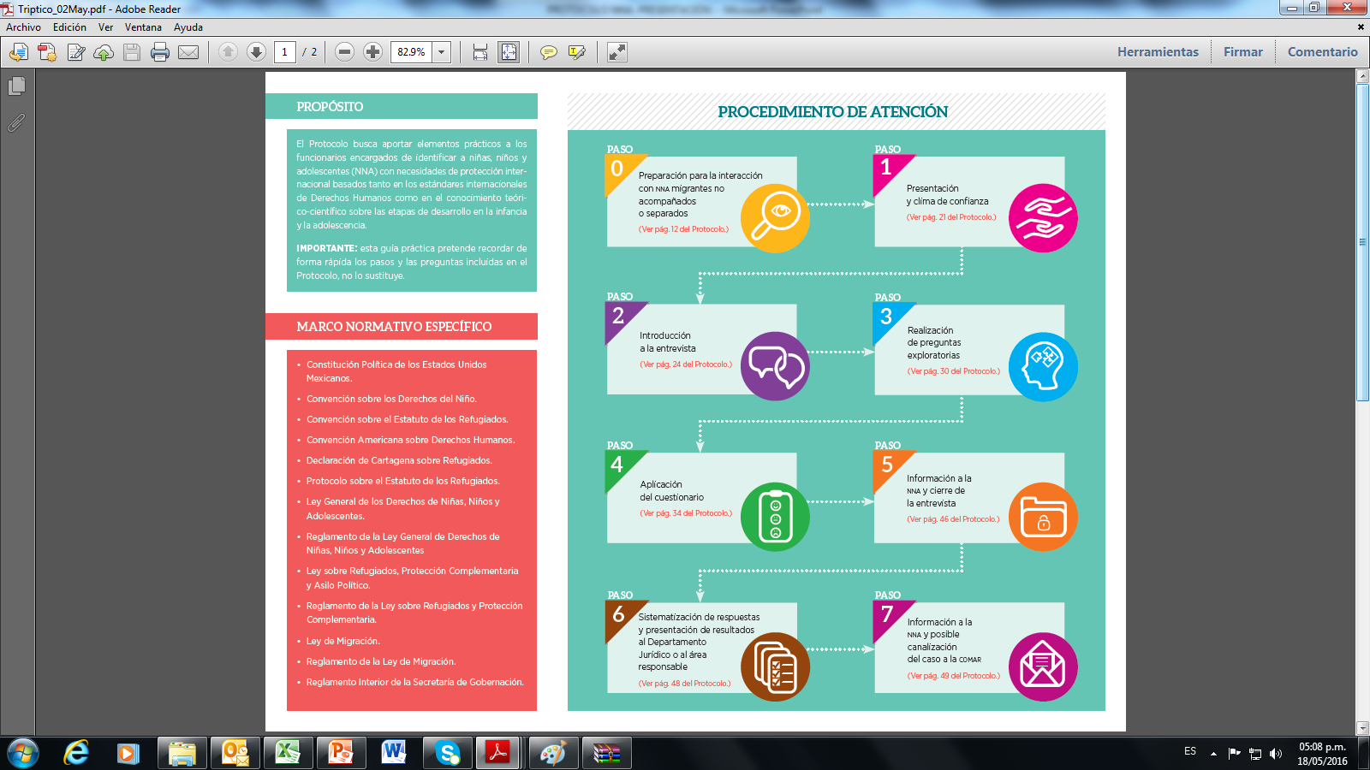
Subsecretaría de Población, Migración y Asuntos Religiosos
Coordinación General de la Comisión Mexicana de Ayuda a Refugiados

Slide 6
Subsecretaría de Población, Migración y Asuntos Religiosos
Coordinación General de la Comisión Mexicana de Ayuda a Refugiados
solprotocolo@segob.gob.mx
Informar máximo al día siguiente a la COMAR;
Anexar las dos entrevistas aplicadas a cada NNA, y
Remitir los originales de las entrevistas a:
Dinamarca No. 84, Colonia Juárez, Delegación Cuauhtémoc, C.P. 06600, Ciudad de México

Slide 7
Subsecretaría de Población, Migración y Asuntos Religiosos
Coordinación General de la Comisión Mexicana de Ayuda a Refugiados
Información adicional de contacto:
5209-8800 extensiones
30133; 30152 y 30154
cperezt@segob.gob.mx
jmmiguel@segob.gob.mx

Slide 8
Subsecretaría de Población, Migración y Asuntos Religiosos
Coordinación General de la Comisión Mexicana de Ayuda a Refugiados
GRACIAS
www.gob.mx/comar

